Slide 1
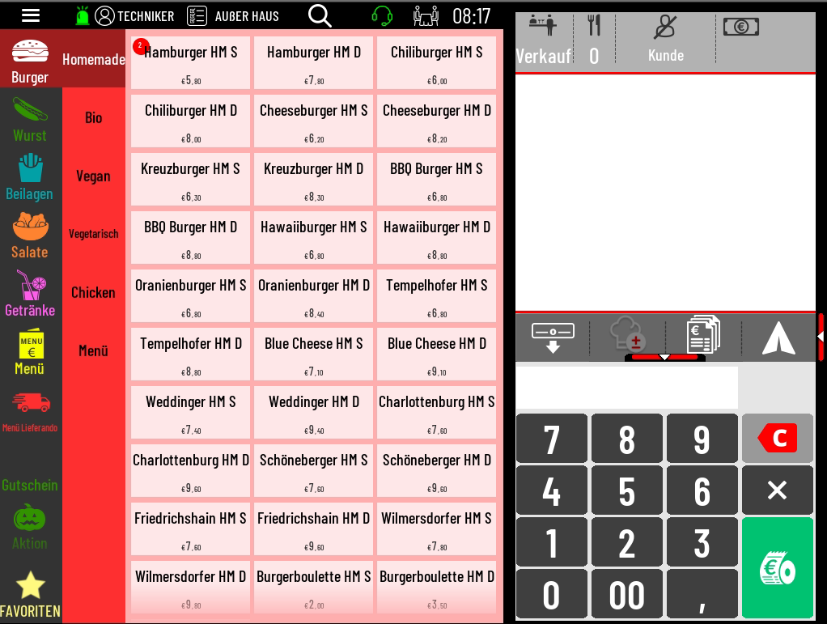

Zusätze anlegen
1. Burgermenü/Menü öffnen.
1

Slide 2
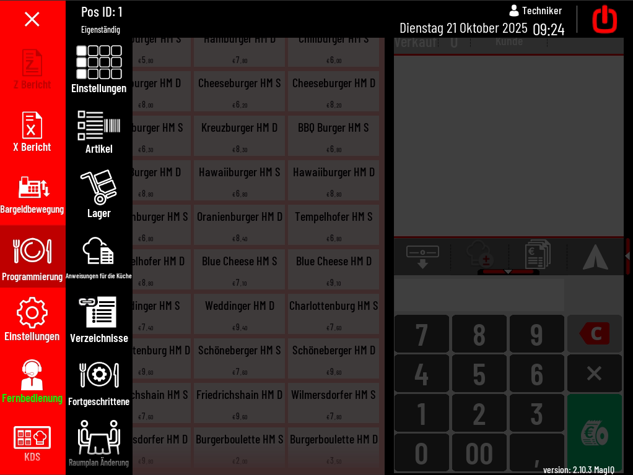
Zusätze anlegen
2. Programmierung auswählen.
3. Einstellungen auswählen.
3
2

Slide 3
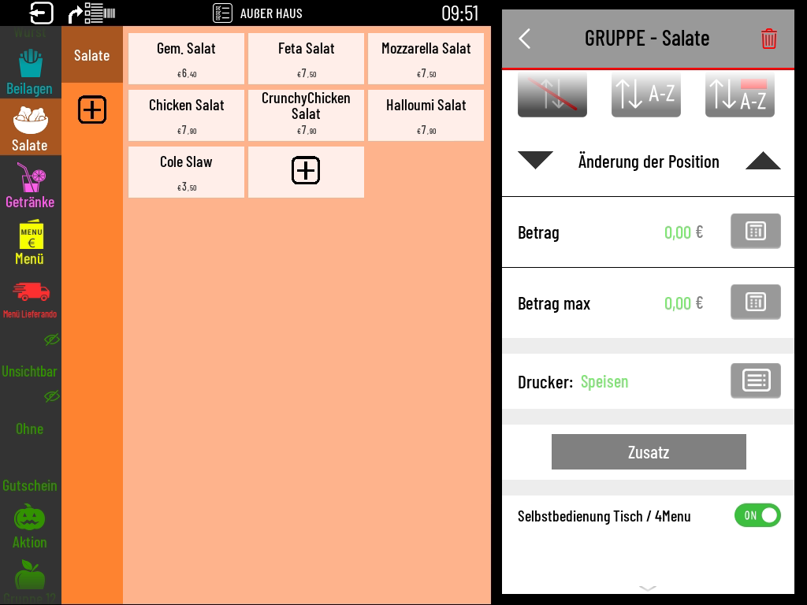
Zusätze anlegen
4. Warengruppe auswählen.
5. Runterscrollen bis „Zusatz“ erscheint.
6. Zusatz auswählen.
1
4
5
6

Slide 4
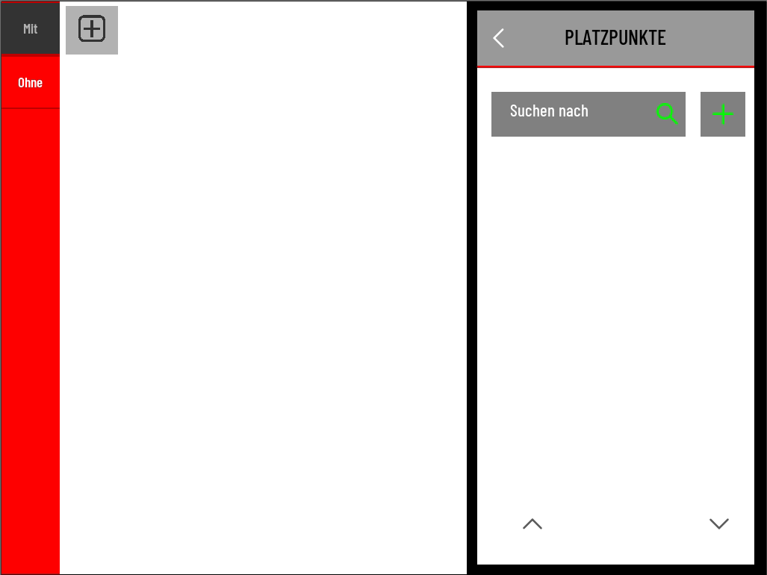
Zusätze anlegen
7. Auf das + Tippen.
8. Auf das Grüne + tippen.
7
1
8

Slide 5
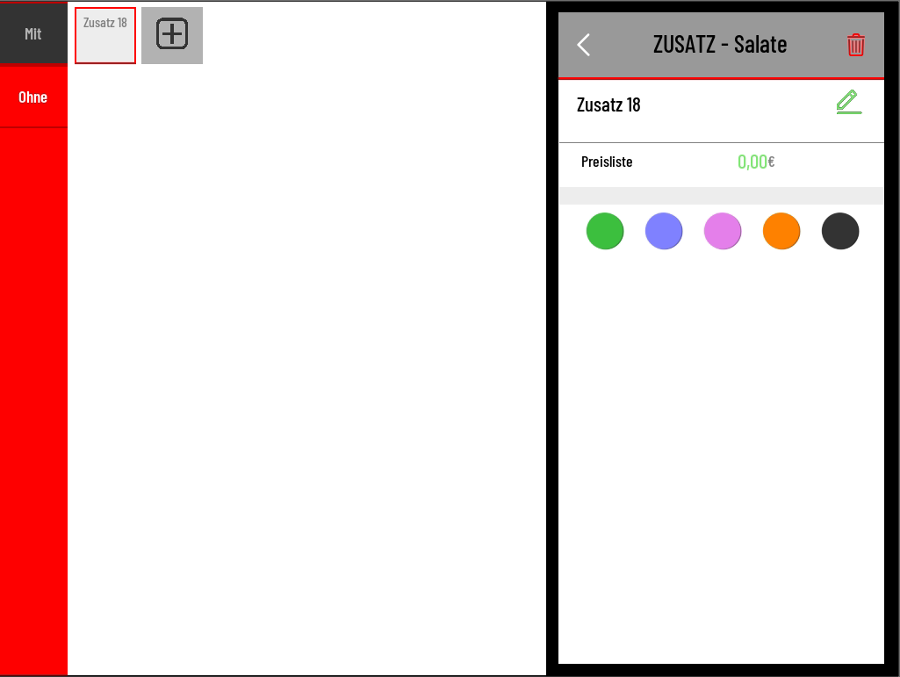
Zusätze anlegen
9. Zusatz „x“ wurde erstellt.
10. Zusatz „x“ antippen.
11. Namen bearbeiten.
12. Preis anpassen, falls nötig.
9 & 10
1
11
12

Slide 6
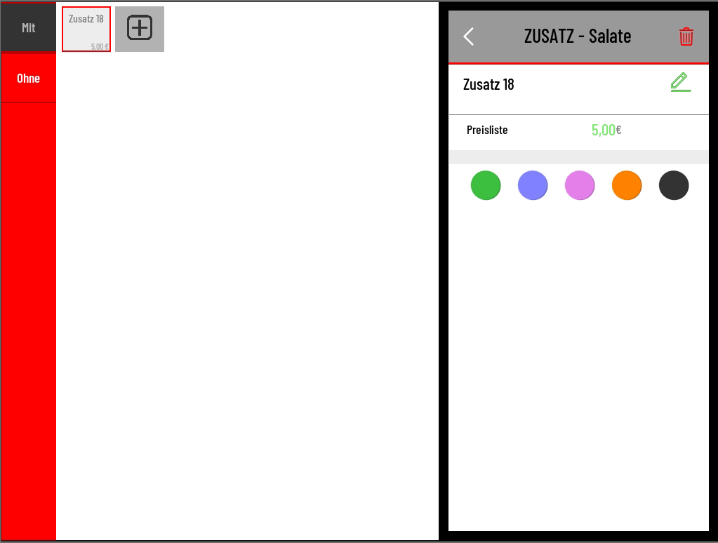
Zusätze anlegen
13. Menü verlassen.
1
13

